Slide 1
7 чудес света

Slide 2
7 чудес света
Пирамида Хеопса
Висячие сады Семи рады
Статуя Зевса в Олимпии
Храм Артемиды в Эфесской
Мавзолей в Галикарнасе
Колосс Родосский
Александринский маяк

Slide 3
Пирамида Хеопса
Пирамида Хеопса – второе (после Великой китайской стены) по величине, строение созданное руками человека. Пирамида Хеопса – это одно из самых древних чудес света, которое сохранилось до наших дней. В Египте, на плато Гиза пирамида Хеопса входит в тройку самых массивных строений. Как считают ученые, на строительство этого погребального храма ушло около двадцати лет..

Slide 4
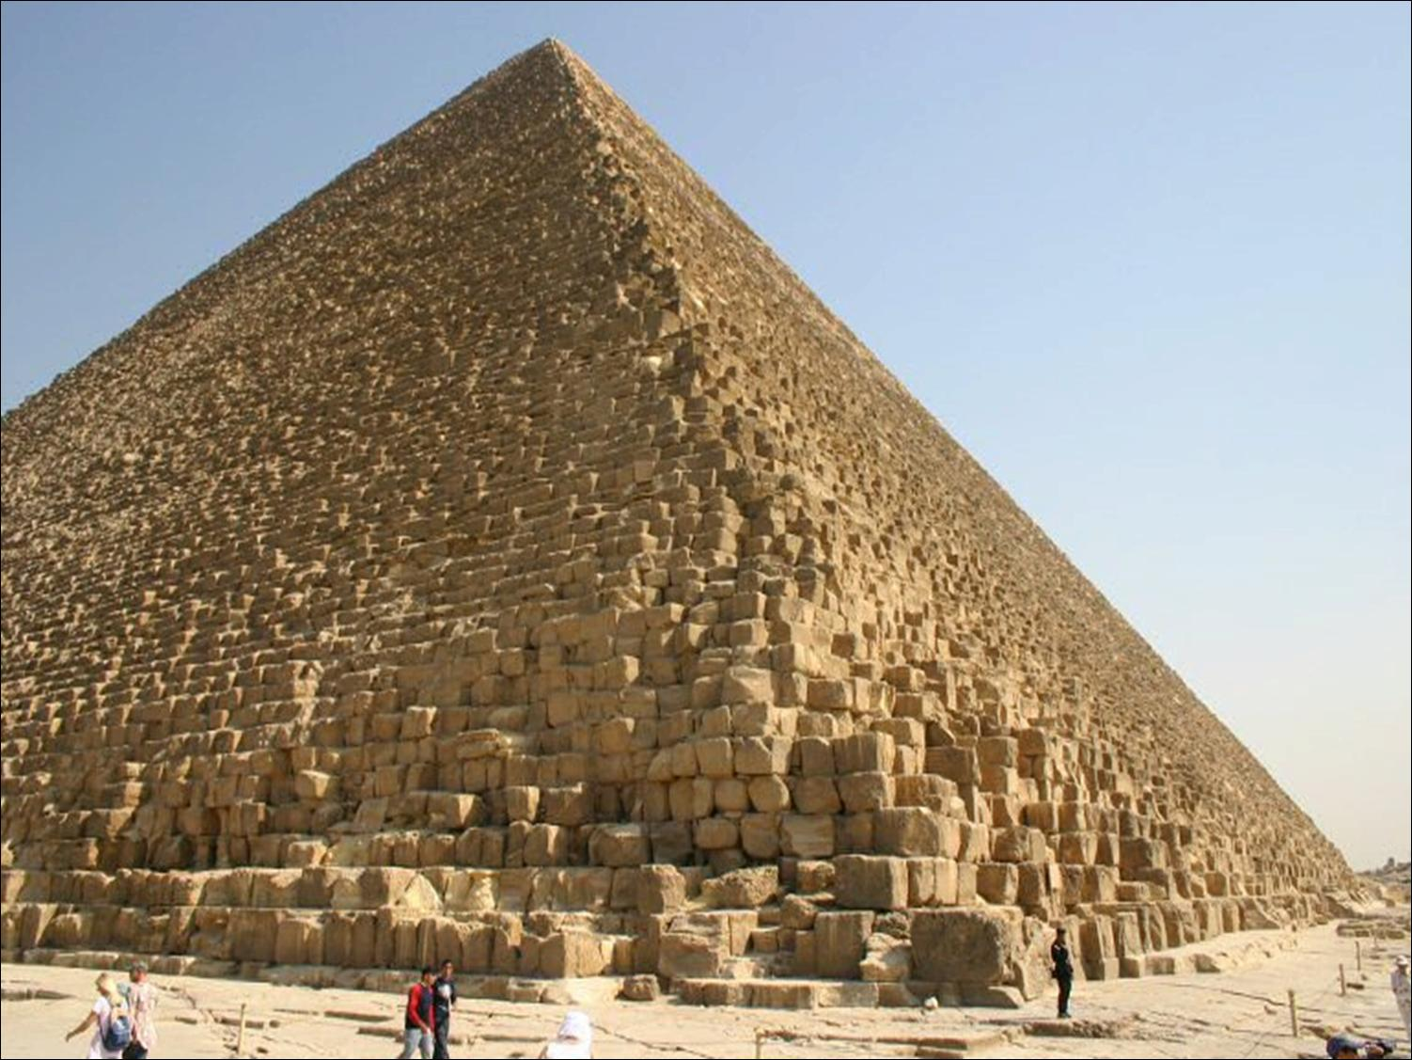
Интересно, что почти три тысячи лет пирамида Хеопса оставалась самой высокой постройкой в мире. Это звание у нее отобрал кафедральный собор в Линкольне, построенный в Англии в 1300 году.

Slide 5
Висячие сады Семи рады
Висячими садами Семирамиды принято называть одно из семи Чудес света, которое предположительно располагалось в Вавилоне и не сохранилось до наших дней. Архитектурная планировка висячих садов являлась неким подобием пирамиды, состоящей, в свою очередь, из четырех разных платформ и ярусов. Все это поддерживали массивные колонны, высота которых достигала двадцати пяти метров.

Slide 6
Первый ярус был выполнен в форме четырехугольника (неправильного). Все растения, которые были высажены в этом саду, привезли с родины царицы – Мидии. Архитекторы придумали хитрую систему, которая предотвращала просачивание воды, которой поливали растения. На поверхность каждого уровня перво-наперво укладывали толстый слой тростника, после чего толстым слоем на тростник укладывалась плодородная почва, куда уже и сажали растения, цветы и кустарники.

Slide 7
Статуя Зевса в Олимпии
Месторасположение Олимп (Афины). Построена афинским скульптором, один из самым известных в свое время, Фидием. Статуя была построена в храме Зевса в его честь. По самым скромным подсчетам, одного золота используемого для отделки, было на сумму около 8 миллионов долларов.

Slide 8
Статуя Зевса в Олимпии была создана греческим скульптором Фидием в 432 году до нашей эры на территории нынешней Греции. Место это было выбрано не случайно — именно в Олимпии, в храме Зевса ежегодно проводились Олимпийские игры. Статуя считается одним из семи чудес света, что не удивительно, ведь ее история и масштабы уникальны. Именно об истории строительства мы и расскажем подробнее. Спустя 300 после начала ежегодного проведения Олимпийских игр, крайне популярных у греков, было принято решение построить величественный храм в честь покровителя Олимпии — бога Зевса. Как всегда в таких случаях, был начат сбор средств для строительства

Slide 9
Храм Артемиды в Эфесской
Месторасположение Эфес (Турция). Огромный храм, построенный жителями Эфеса в честь Атемиды (сестра-близнец Аполлона). По приданию Артемида делала брак счастливым и благословляла рождение детей. Храм Артемиды был 52 метра шириной. 105 метров длинной и 18 метров высотой колон.

Slide 10
С храмом Артемиды Эфесской давно возникла путаница, и поэтому не совсем ясно, о каком из этих храмов говорить: о последнем или предпоследнем? Издавна авторы, пишущие об этом чуде света, неточно представляют себе что же сжёг Герострат и что построил Херсифрон. Поэтому, я думаю, нужно рассказать о двух храмах, двух зодчих и одном преступнике. Эта история драматична, трудно решить, что же здесь торжествует - зло или добро.
Эфес был одним из крупнейших городов в Ионии, пожалуй самой развитой и богатой области греческого мира, обогащённого здесь культурой Востока. Именно из малоазийских городов выходили смелые мореплаватели и колонисты, держащие путь в Чёрное море и к африканским берегам. Богатые полисы Ионии много стоили. В античном мире каждый знал о храме Геры на Самосе, храме Аполлона в Дидимах, близ Милета, о храме Артемиды в Эфесе.

Slide 11
Мавзолей в Галикарнасе
Месторасположение Галикарнас. Был построен в IV до н.э., являлся надгробным памятником карийскому правителю Мавсола. Мавзолей в Галикарнасе — памятник, построенный над гробницей карийского царя Мавсола. Датируется IV веком до нашей эры и расположен на территории современной Турции.

Slide 12
Мавсол решил строить галикарнасский мавзолей еще до своей смерти, по совету своей жены Артемиссии. Проектировали сооружение греческие архитекторы Сатир и Пифей, было также приглашено множество самых лучших скульпторов того времени. Мавзолей расположили на вершине холма близ Галикарнаса. Во внутреннем дворе располагалась каменная платформа, на которой располагалась могила. К вершине платформы вела каменная лестница, со скульптурами львов по бокам, а также со статуями богов и богинь.

Slide 13
Колосс Родосский
Месторасположение Родос (Греция). Огромная статуя построенная в городе Родос в честь древнегреческого бога Гелиоса (бог Солнца). Высота статуи составляла 36 метров. Находилась на входе в гавань Родоса. По легенде остров Родосвозник посреди бескрайнего моря по воле бога солнца Гелиоса. Гелиос поднял этот остров со дна морского и стал его покровителем.

Slide 14
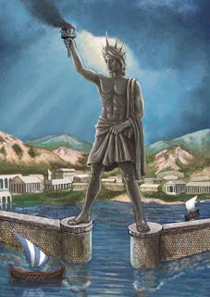
Страбон называл Родос - самым прекрасным местом из знакомых ему, а он знал почти весь античный мир. Первые упоминания оРодосе мы находим в “Илиаде” Гомера. Он, перечисляя участников Троянской войны, называет Тлипомена, сына Геракла, который привел под Трою девять судов с Родоса. Зенон, автор “Истории Родоса”, говорит о том, что Родос существовал еще в мифические времена.

Slide 15
Александринский маяк
И последнее «чудо» из 7 это месторасположение Александрия (Египет). Первый маяк в мире, он помогал кораблям проходить рифы почти тысячу лет. Его высота составляла около 30 метров. Македонский отбирал место для основания Египетской Александрии очень тщательно. Ему не понравилась идея расположения в дельте Нила, и поэтому было принято решение разбить первые строительные площадки в 20 милях к югу, неподалеку от заболоченного озера Мареотис.

Slide 16
Александрия должна была иметь две большие гавани – одна предназначалась для торговых судов, приходящих со стороны Средиземного моря, а вторая – для кораблей, идущих по Нилу. После смерти Александра Македонского в 332 году до н.э. город перешел под власть Птолемея I Сотера – нового правителя Египта. В этот период Александрия превратилась в процветающий торговый порт. В 290 году до н.э. Птолемей приказал построить на острове Фарос огромный маяк, который бы освещал путь идущим в гавани города кораблям в темное время суток и в непогоду. Фаросский маяк освещал путь мореплавателям на протяжении более 1500 лет. Но сильные подземные толчки в 365, 956 и 1303 годах н.э. сильно повредили здание, а мощнейшее землетрясение 1326-го года окончательно разрушило одно из величайших архитектурных сооружений мира.

Slide 17
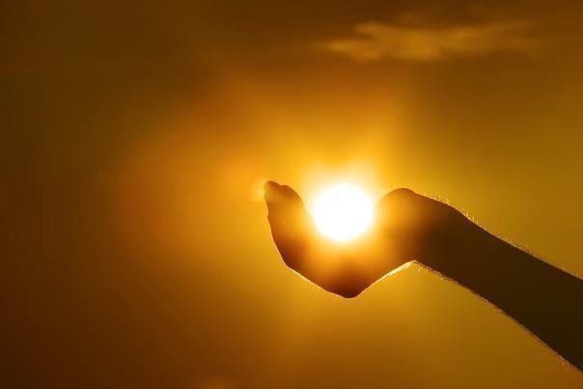
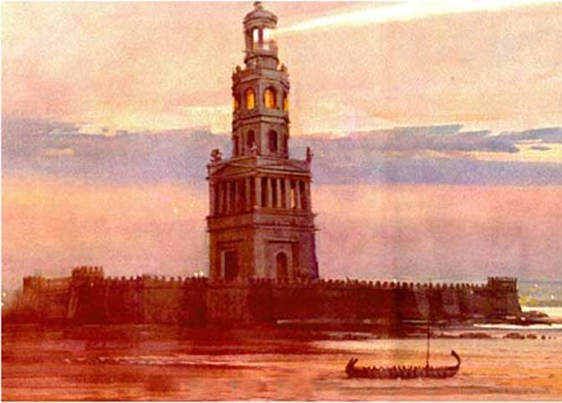
Конец

